Slide 1
Лабораторна 8
Селецький ПП-31

Slide 2
Використані шаблони проектування
Composite (компонувальник)
Template View (представлення за шаблоном)
Observer (спостерігач)

Slide 3
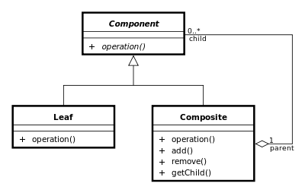
Composite

Slide 4
Компонувальник - структурний шаблон, що:
об'єднує об'єкти в ієрархічну деревоподібну структуру, і дозволяє уніфіковане звертання для кожного елемента дерева;
дозволяє користувачам будувати складні структури з простіших компонентів;
може згрупувати дрібні компоненти для формування більших, з яких потім можна сформувати наступні і т.д.

Slide 5
Використання:
<table class="center">
<thead>
<th>Names:</th>
<th>Emails:</th>
<th>Logins:</th>
<th>Passwords:</th>
<th>Phone numbers:</th>
</thead>
<tbody>
<tr *ngFor="let users of myUsers">
<td>{{users.name}}</td>
<td>{{users.email}}</td>
<td>{{users.login}}</td>
<td>{{users.password}}</td>
<td>{{users.phone}}</td>
<td><button mat-raised-button class="okbut" (click) = "openDialog(users.id)">Details</button></td>
</tr>
</tbody>
</table>

Slide 6
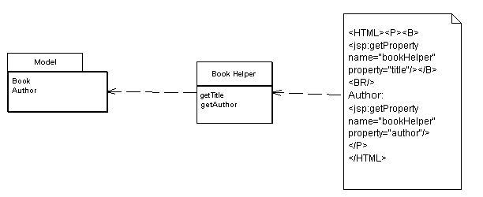
Template View

Slide 7
Представлення за шаблоном:
патерн, призначений для представлення даних у Web;
заповнює HTML-шаблон інформацією за допомогою вказаних у ньому маркерів
створює динамічну сторінку аналогічно до створення статичної, але з можливістю заміни маркерів на динамічну інформацію

Slide 8
Використання:
<div class="favtable">
<table class="center">
<thead>
<th>Names:</th>
<th>Emails:</th>
<th>Logins:</th>
<th>Passwords</th>
<th>Phone numbers:</th>
</thead>
<tbody>
<tr *ngFor="let users of favourites">
<td>{{users.name}}</td>
<td>{{users.email}}</td>
<td>{{users.login}}</td>
<td>{{users.password}}</td>
<td>{{users.phone}}</td>
</tr>
</tbody>
</table>
</div>

Slide 9
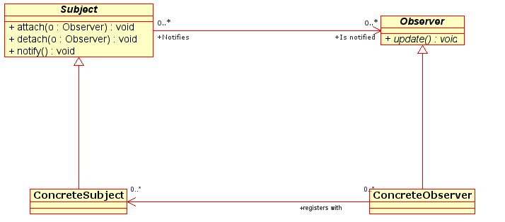
Observer

Slide 10
Спостерігач - поведінковий шаблон, що:
Визначає залежність типу «один до багатьох» між об'єктами таким чином, що при зміні стану одного об'єкта всіх залежних від нього сповіщають про цю подію;
підтримує принцип вільного зв'язку між об'єктами, які взаємодіють один з одним;
ефективно передає дані іншим об'єктам;

Slide 11
Використання:
checkLink(){
if(this.link == ''){ this.errorMsg ='Enter thee link'}
else if(this.link != 'https://randomuser.me/api/?results=50'){
this.errorMsg = "Lol I can't work with other APIs, use this one - https://randomuser.me/api/?results=50"
}
else{
this.errorMsg =''
}
}

